Slide 1

LA FRAUMÜNSTER
ZÜRICH · SUIZA

Slide 2
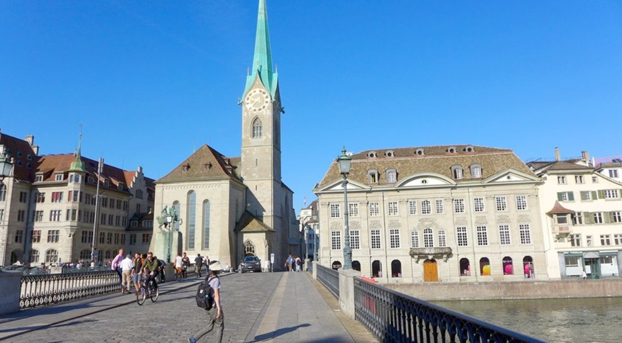
Notes:
2

Slide 3
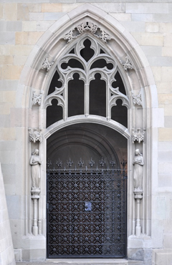
La Fraumünster es una iglesia en Zürich que fue construida sobre los restos de una antigua abadía para mujeres aristocráticas fundada en 853 por Louis el alemán para su hija Hildegard. Dotó al convento benedictino con las tierras de Zúrich, Uri y el bosque Albis, y le otorgó inmunidad al convento, colocándolo bajo su autoridad directa. Hoy pertenece a la Iglesia Evangélica Reformada del cantón de Zúrich. y es una de las cuatro iglesias principales de Zürich, las otras son las iglesias de Grossmünster, Prediger y St. Peter.
Los edificios del monasterio fueron destruidos en 1898 para dejar espacio al nuevo Stadthaus. El edificio de la iglesia hoy sirve como iglesia parroquial para una de las 34 parroquias reformadas de la ciudad . Münsterhof, históricamente la plaza principal y el mercado de la ciudad medieval, lleva el nombre de la abadía. Gesellschaft zu Fraumünster cultiva las tradiciones del antiguo convento de monjas.

Slide 4
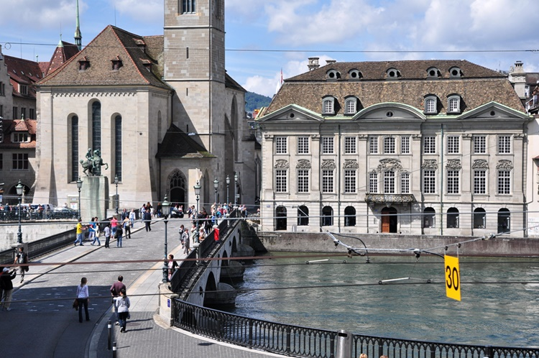
Notes:
4

Slide 5
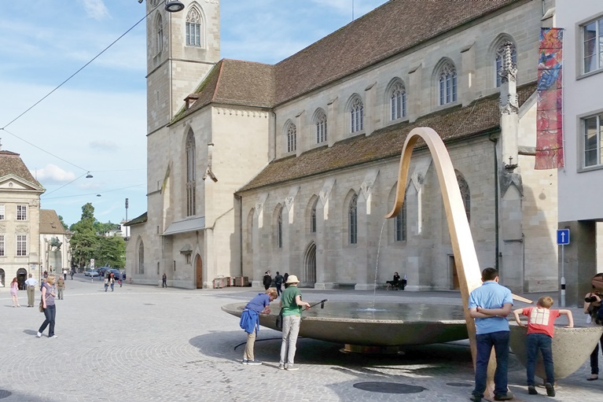

Slide 6
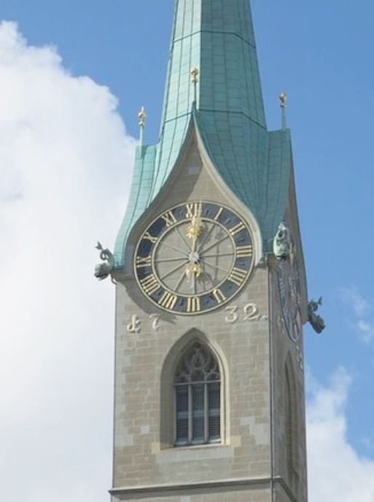
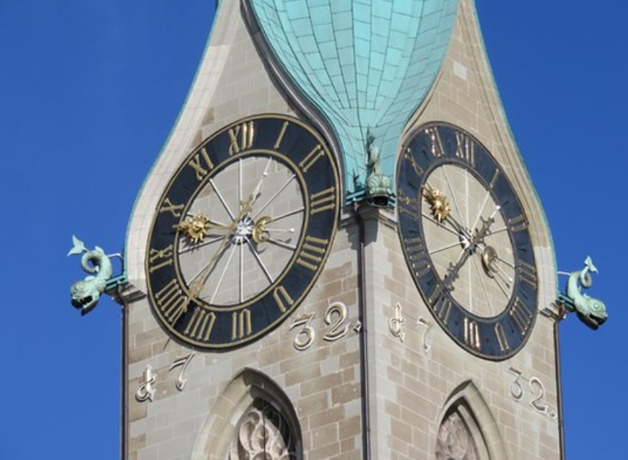

Slide 7
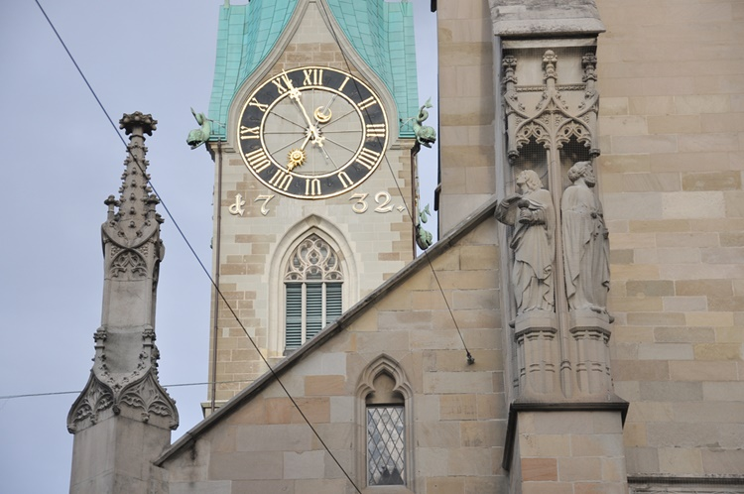

Slide 8
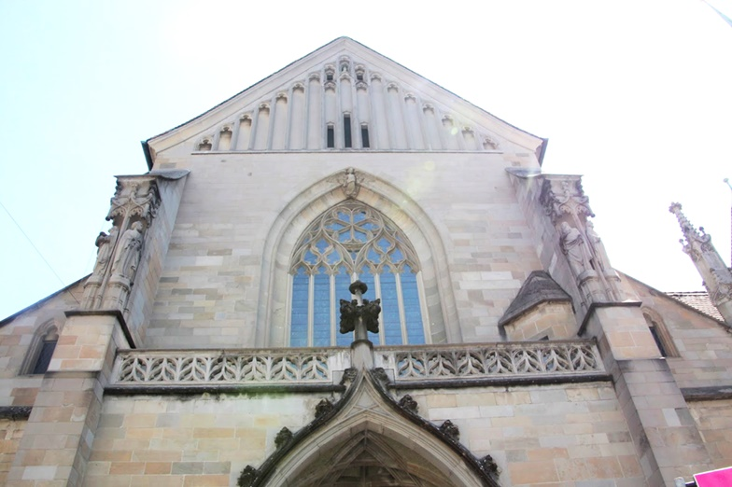

Slide 9
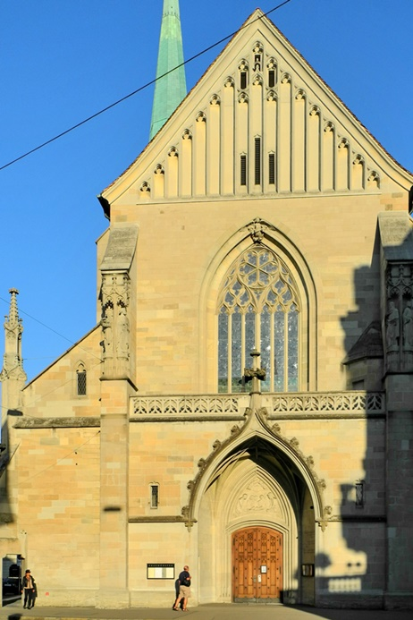
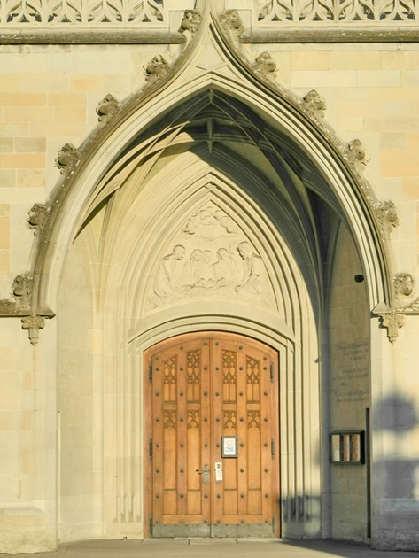

Slide 10
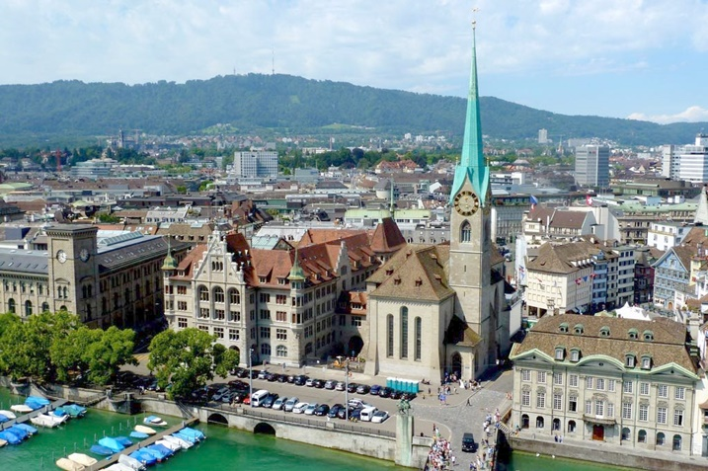

Slide 11
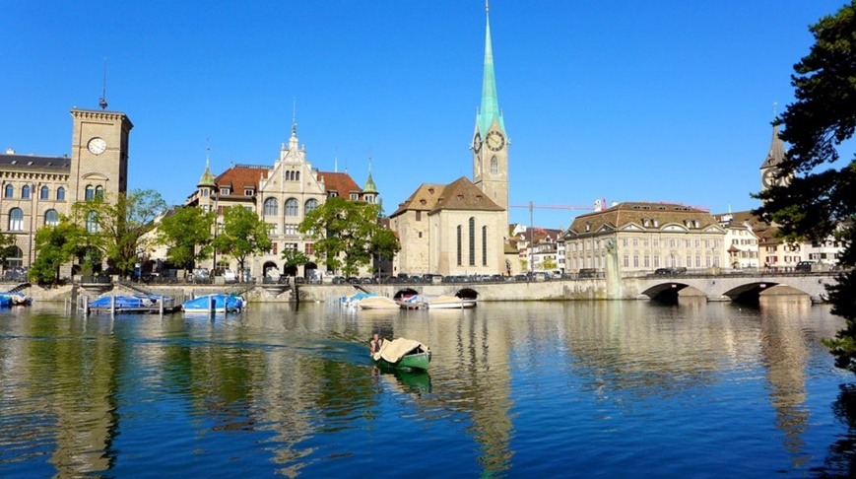

Slide 12
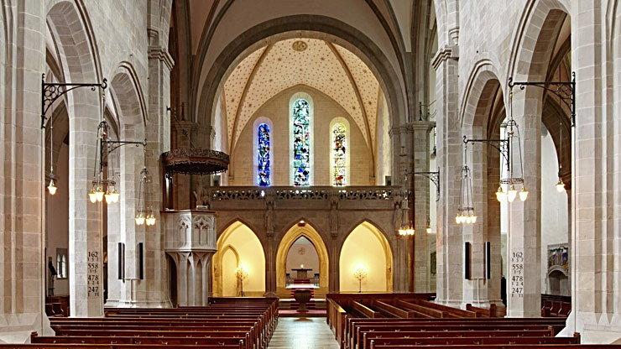

Slide 13
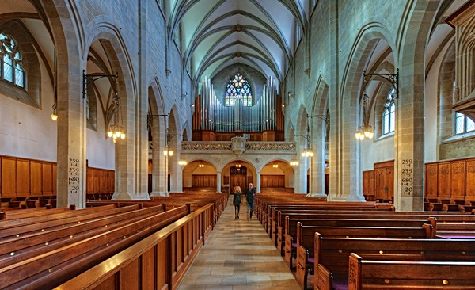

Slide 14
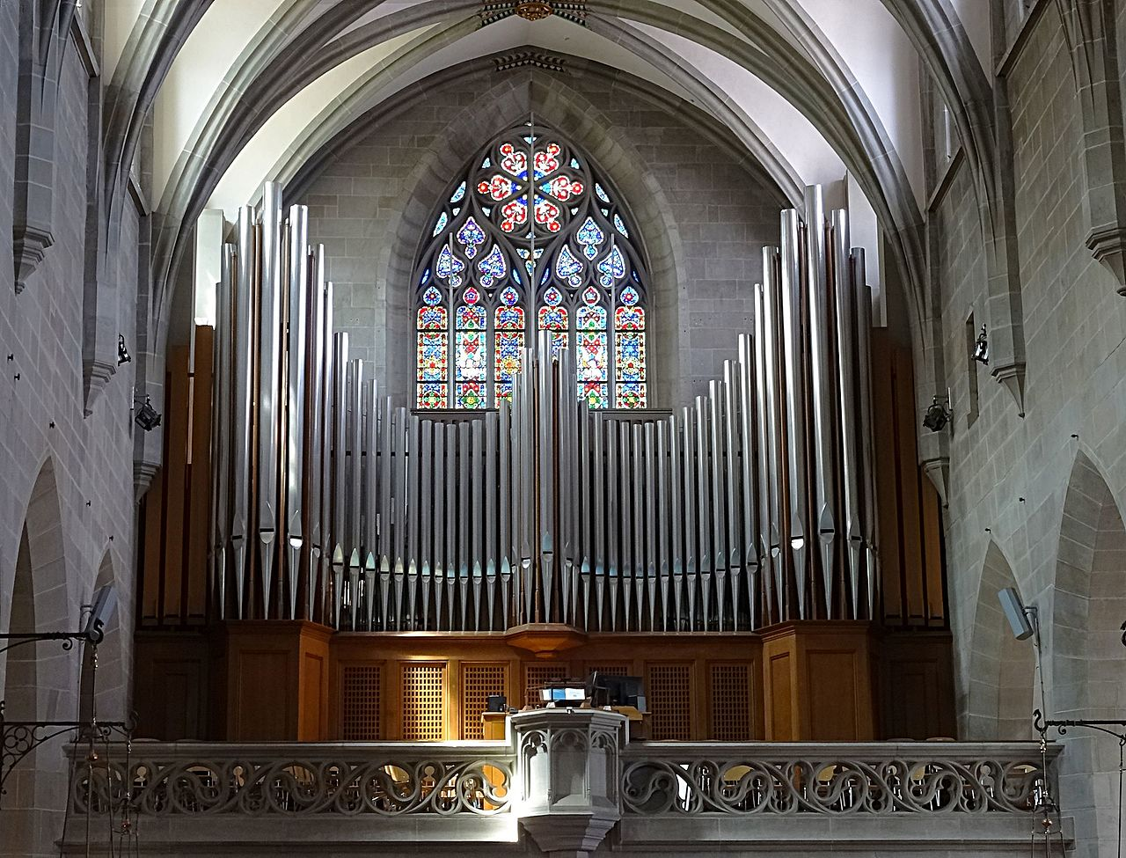

Slide 15
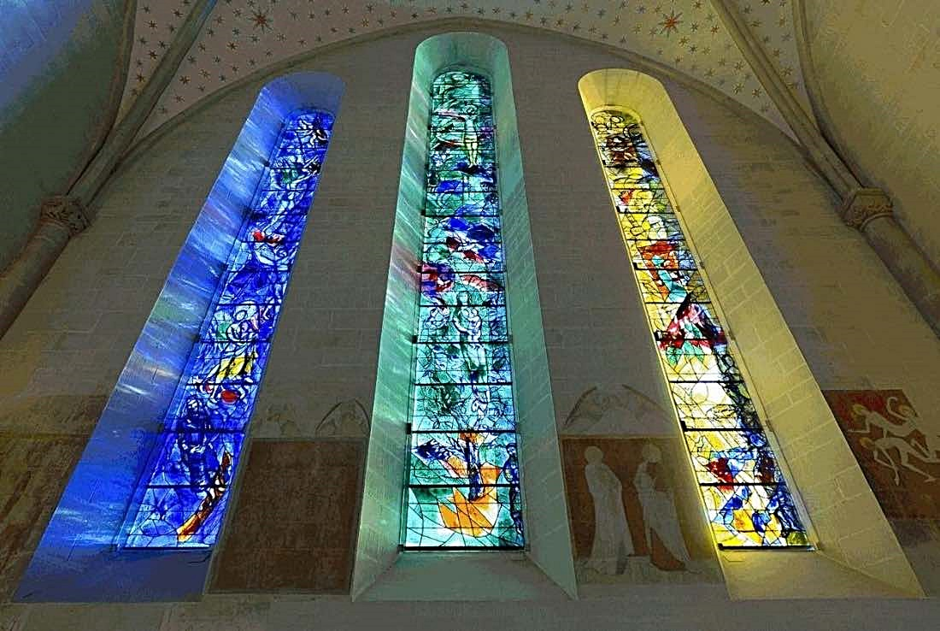
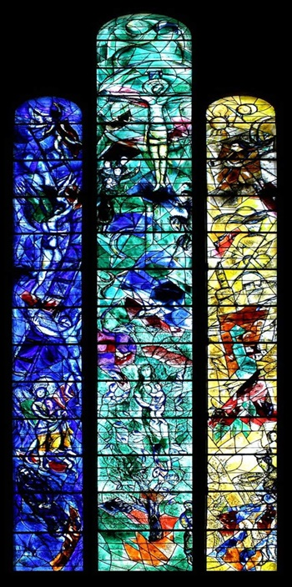

Slide 16
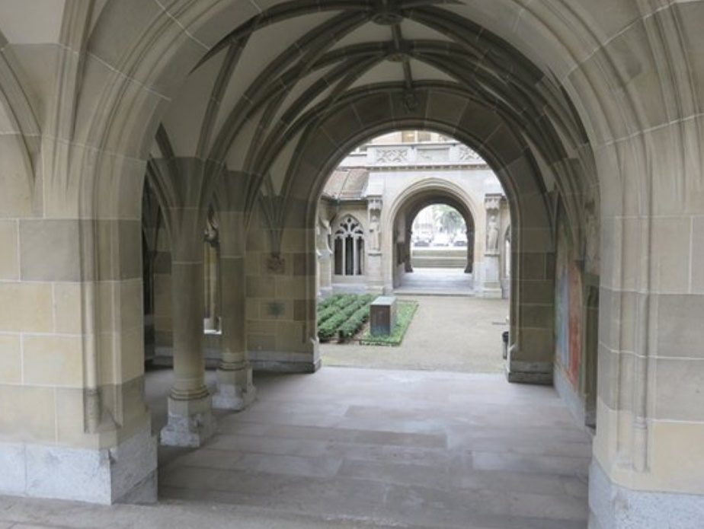

Slide 17
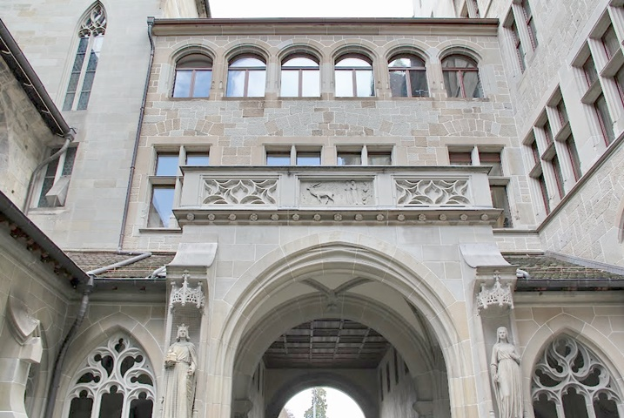

Slide 18
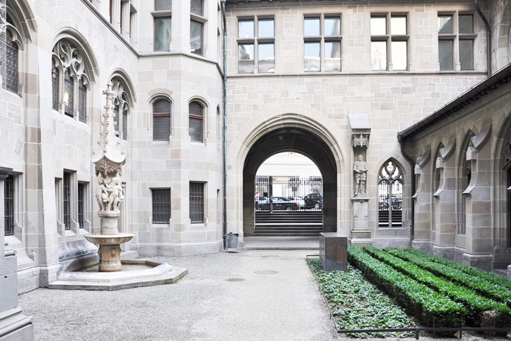

Slide 19
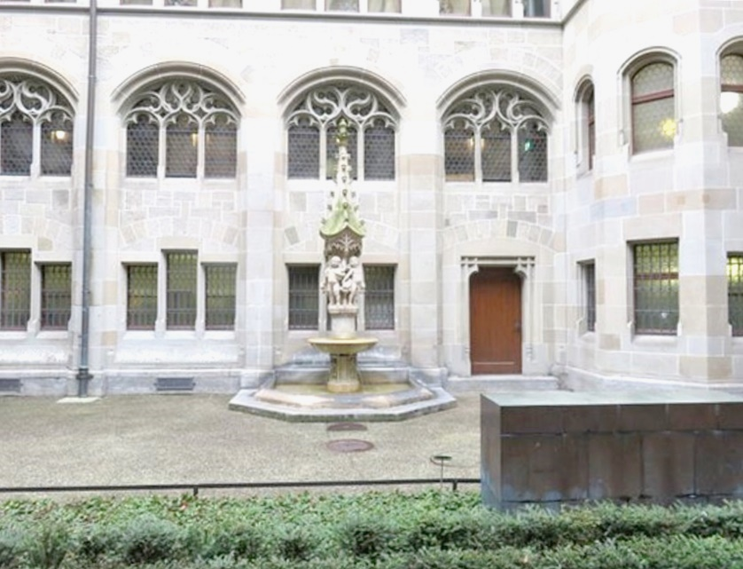

Slide 20
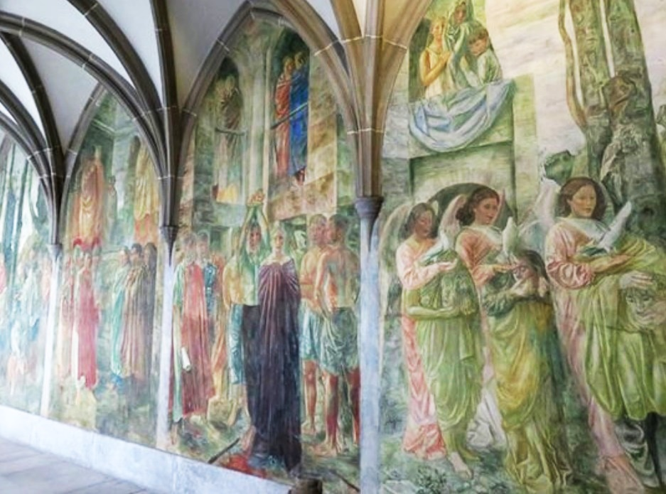

Slide 21
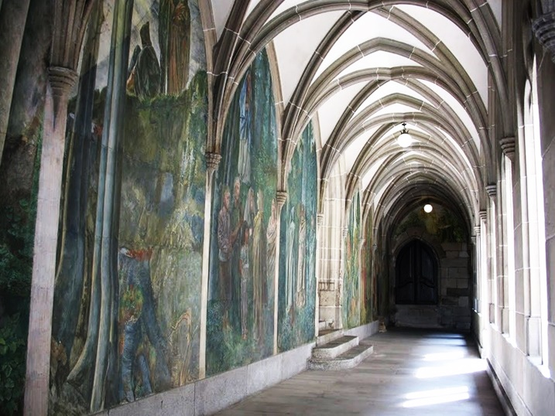

Slide 22
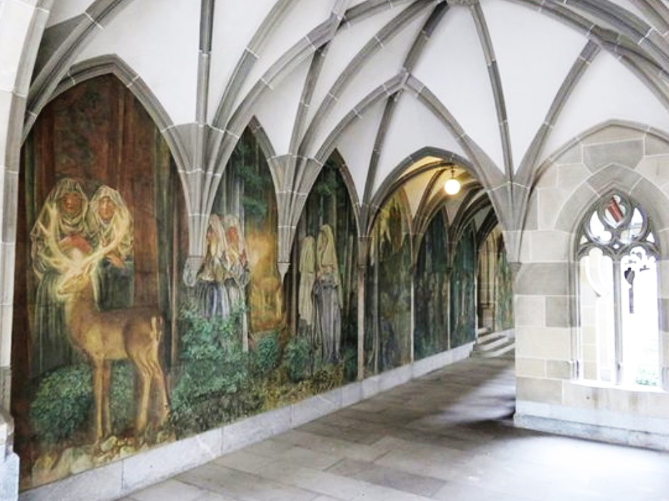

Slide 23
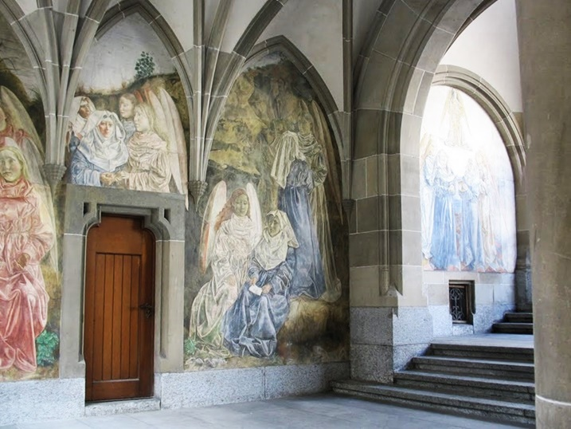

Slide 24
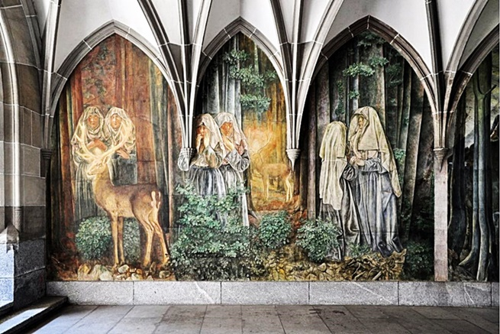

Slide 25
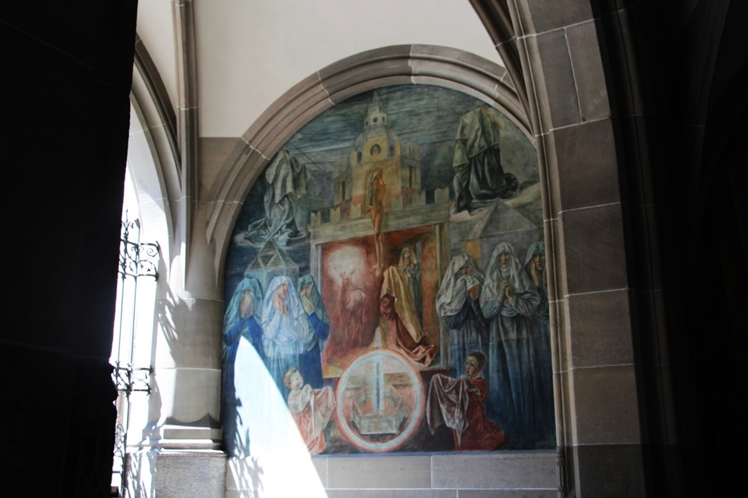

Slide 26
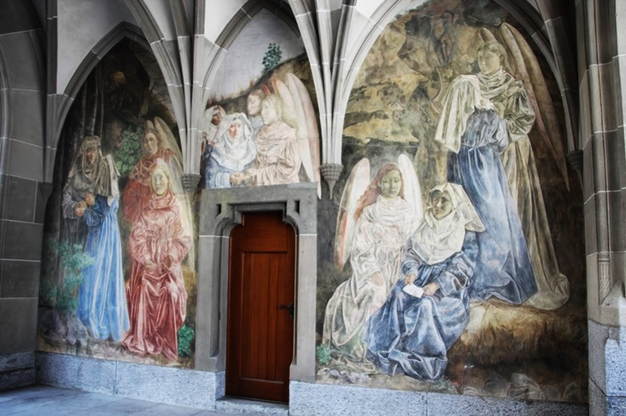

Slide 27
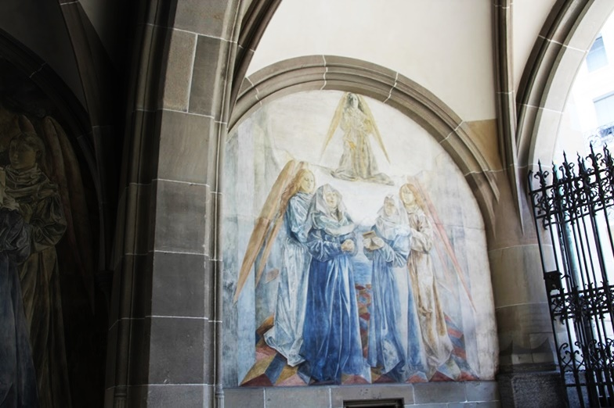

Slide 28
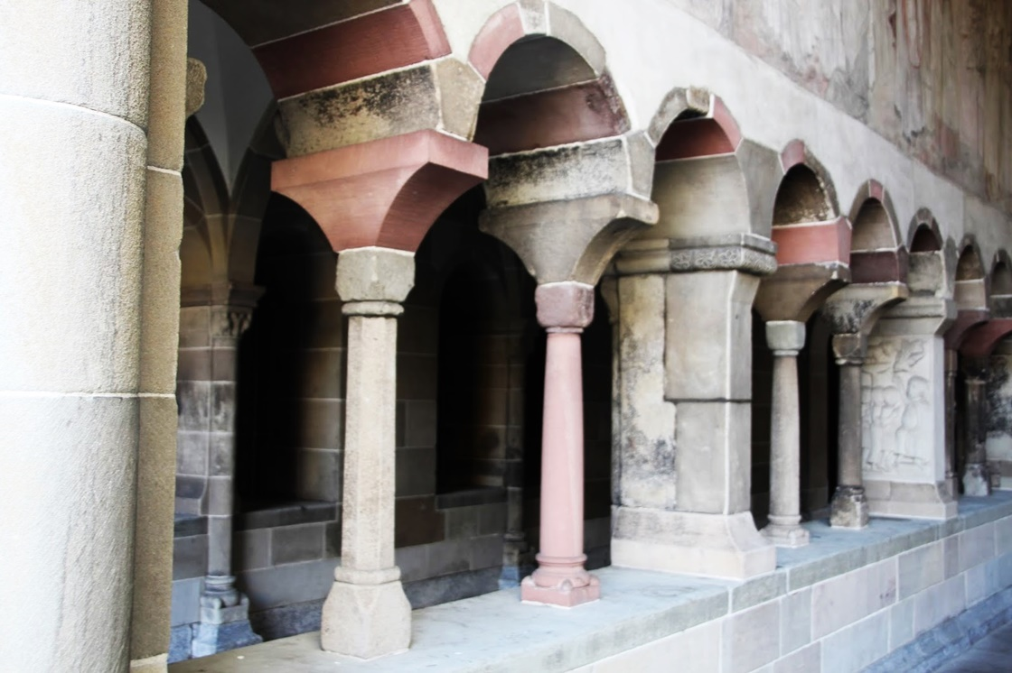

Slide 29
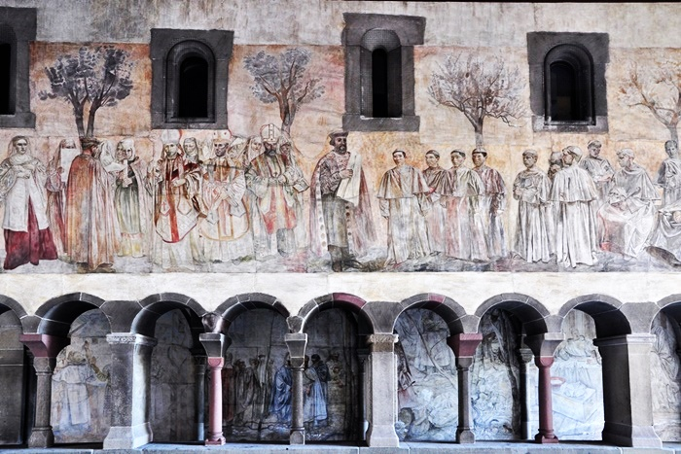

Slide 30
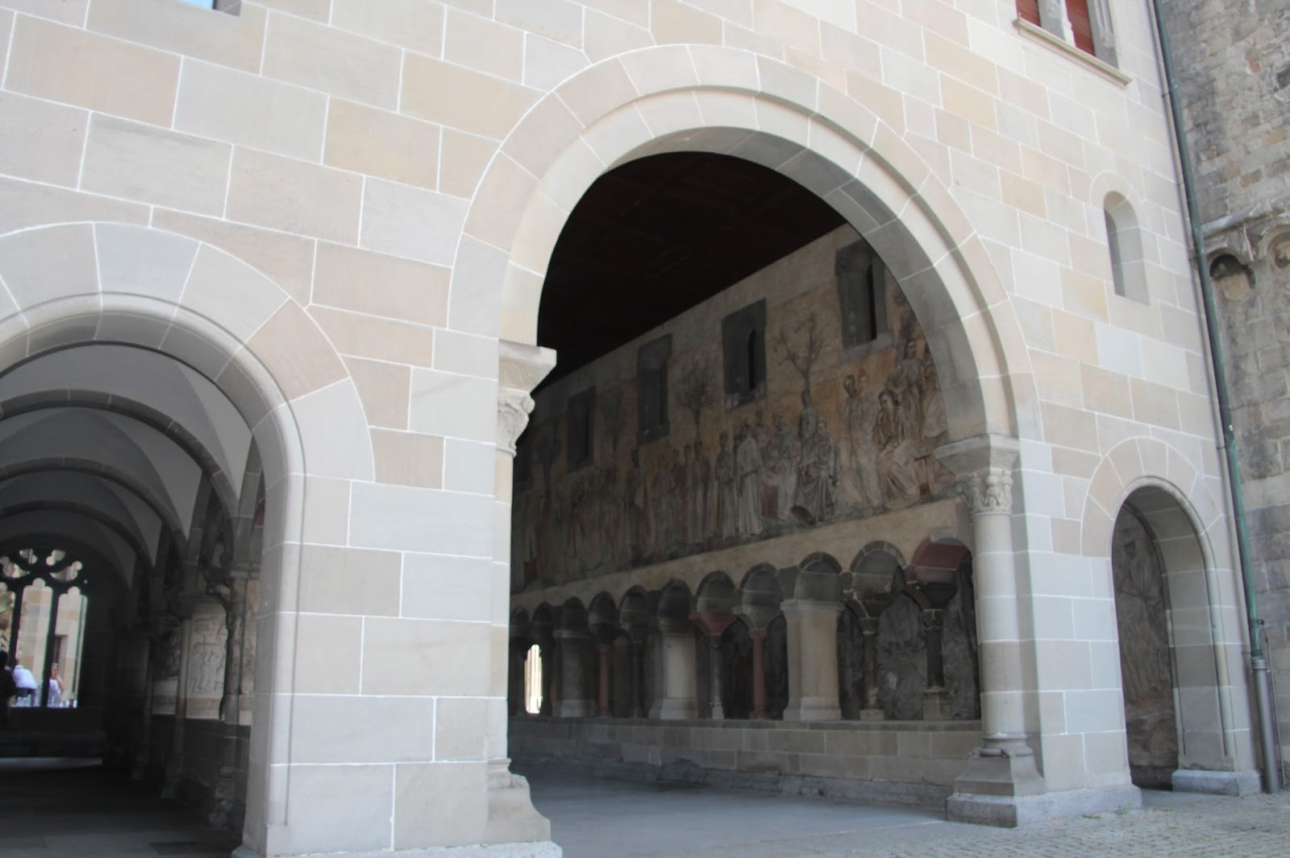

Slide 31
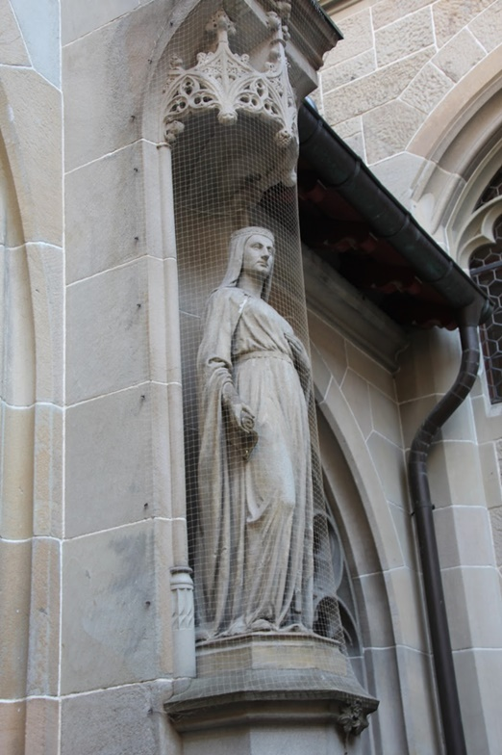
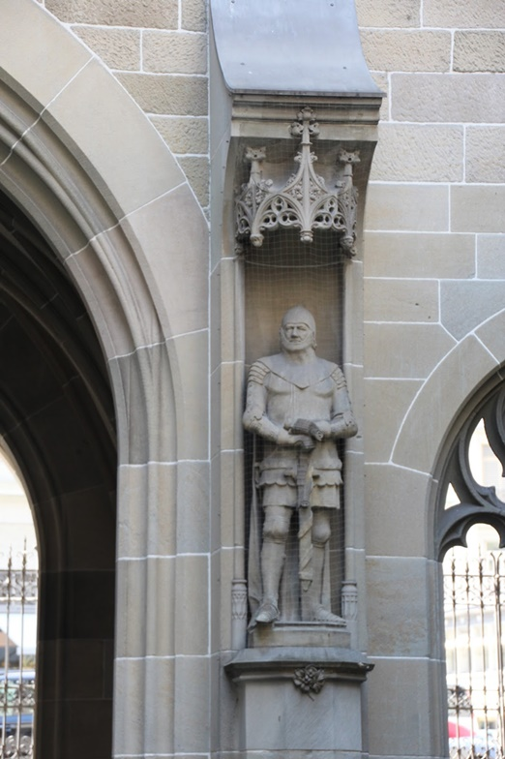

Slide 32
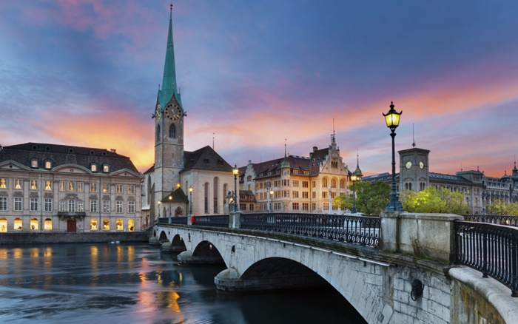

Slide 33

GRACIAS POR TU VISITA
Y QUE TENGAS UN BUEN DÍA
VICTOR NOVELLÓN

Slide 34







¿Te ha gustado?
Puedes ver más entrando
Aquí
Además puedes recibir powerpoints en tu correo electrónico suscribiéndote aquí:

